Slide 1
Präsentationen und Rhetorik
Quelle: https://goo.gl/images/CkExWF

Slide 2
Professionell Präsentieren – aber wie?! 🤔
Inhalt:
Rhetorik
Do‘s and Don‘ts
Tipps
Struktur
Einleitung
Hauptteil
Schlussteil
Folienmaster
Abschluss
Allgemeines
Folienmaster
Rhetorik
Abschluss
Struktur

Slide 3
Rhetorik – Do‘s and Don‘ts
RICHTIG ✅
FALSCH ⛔️
Langsam sprechen
Dynamisch sprechen
Satzpausen einlegen
Handnotizen
Stift/Zeigestab in der Hand
Schnelles Runterrattern
Monotone Stimmlage
Euhm, Ähm, Hmm,...
Nicht ablesen
Hände in den Hosentaschen
Allgemeines
Folienmaster
Rhetorik
Abschluss
Struktur

Slide 4
Rhetorik – Tipps
Überzeugung durch Redekunst
Disziplin der Griechen und Römer
Rhetorik-Schulungen für Kommunikatoren und Politiker*innen
6 wichtige Rhetorik-Tipps:
W-Fragen
Wer? Wie? Wo? Was? Warum? – Achtung auf Folgefragen
Kenne dein Publikum
Anpassung auf Zielpublikum, Adaption des Fachvokabulars, Positives hervorheben
Verwende rhetorische Fragen
Lenkt Zuhörer in bestimmte Richtung – wirkt nur wie eine Frage
Nutze die Macht von Pausen
1 – 2 Sekunden, um Inhalten Struktur zu verleihen
Komme auf den Punkt
Präzise das Thema bearbeiten und nicht abschweifen
Spiele mit deiner Stimme
Ende des Satzes immer mit tiefer Stimmlage beenden usw.
Allgemeines
Folienmaster
Rhetorik
Abschluss
Struktur

Slide 5
Struktur – Einleitung
Ziel:
Zuhörende gewinnen
Orientierung geben
Inhalte:
Introduction → Ich stelle mich und mein Thema vor
Purpose → Zweck bzw. Nutzen für Zuhörende hervorheben
Zauberwort: „…damit…“
Outline → Rahmen bzw. Überblick zum Ablauf liefern
Transition → Übergangssatz zum ersten Punkt des Hauptteils
Auftreten:
Freundlich und kompetent
„Ohrenöffner“ zu Beginn der Rede darf und soll auch sein
Willkommen!
Quelle: https://images.app.goo.gl/g5KdryruHmUxKJDD8
Allgemeines
Folienmaster
Rhetorik
Abschluss
Struktur

Slide 6
Struktur – Hauptteil
Ziel:
Überzeugen
Argumentieren
Als Expert*in interpretieren
Appell → Was der/die Zuhörer*in denken soll
Inhalte:
Max. 3 Hauptpunkte oder 3 Hauptbereiche → innerhalb derer helfen die 3 B‘s:
Behauptungen
Begründungen
Beispiele
Quelle: https://images.app.goo.gl/R9jzScsXTN29kcNc8
Allgemeines
Folienmaster
Rhetorik
Abschluss
Struktur

Slide 7
Struktur – Schlussteil
Ziel:
Zusammenfassen
Kernaussagen wiederholen
Fragen zulassen
Diskussion anregen
Inhalte:
Zusammenfassung der Kernaussagen (nicht der Rede im Allgemeinen! → häufiger Fehler!)
evtl. Appell oder Handlungsaufforderung
Quelle: https://images.app.goo.gl/U96UwVUPomnbxnyV8
Allgemeines
Folienmaster
Rhetorik
Abschluss
Struktur

Slide 8
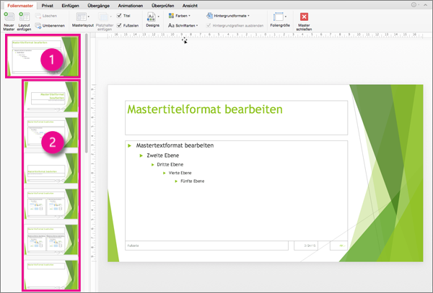
Folienmaster
Alle Folien selbe Schriftart, Bilder und Design
Änderungen werden für alle Folien übernommen
Folienmasteransicht → Registerkarte “Ansicht“
Folienmaster → oberste Folie im Miniaturansichtsfenster auf der linken Fensterseite
Zugehörige Folienlayouts werden unter dem Folienmaster angezeigt
Quelle: https://images.app.goo.gl/LCpoCiND2HayFqbN8
Allgemeines
Folienmaster
Rhetorik
Abschluss
Struktur

Slide 9
Now it‘s your turn 👉
EINZELARBEIT
Gestalte für deine VWA einen Folienmaster und erstelle damit eine Kurzpräsentation zu deiner vorwissenschaftlichen Arbeit
(Redezeit max. 10 min / 8-12 Folien)
Allgemeines
Folienmaster
Rhetorik
Abschluss
Struktur

